Slide 1
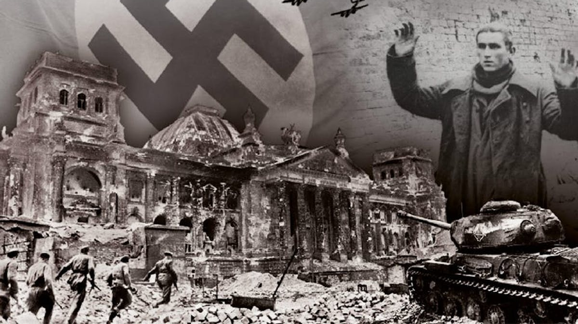
DHO-forløb: Besættelsen (1940-1945)
Modul 2
Introduktion til forløbet.
(Mads’ korte historietime)

Slide 2
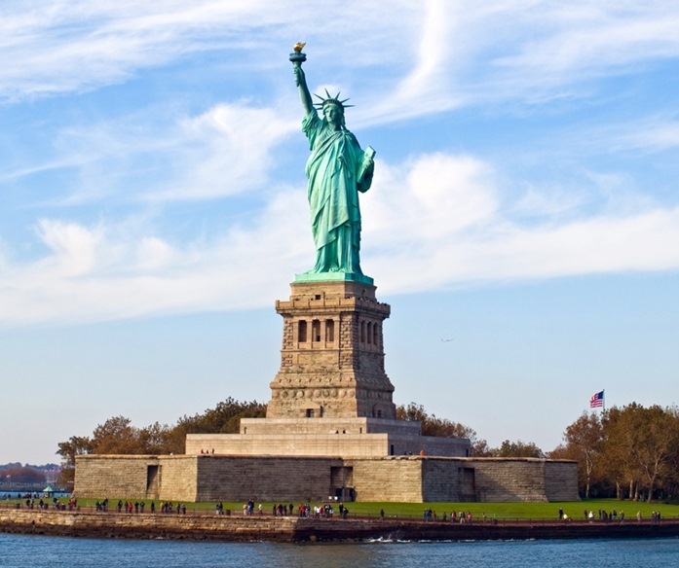

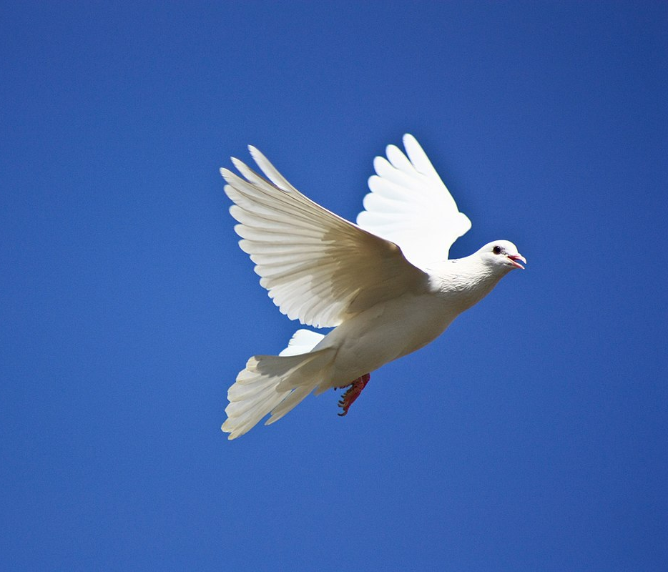
Hvad er frihed og fred?
Snak sammen med din sidemakker, hvad I forbinder med ordene frihed og fred.
Notes:
Fun fact:
Placeringen nær Ellis Island, opsamlingsstedet for hundredtusindvis af europæiske immigranter, blev symbolet på den nye verdens "gyldne dør" til frihed og bedre økonomiske muligheder for fattige indvandrere.

Slide 3
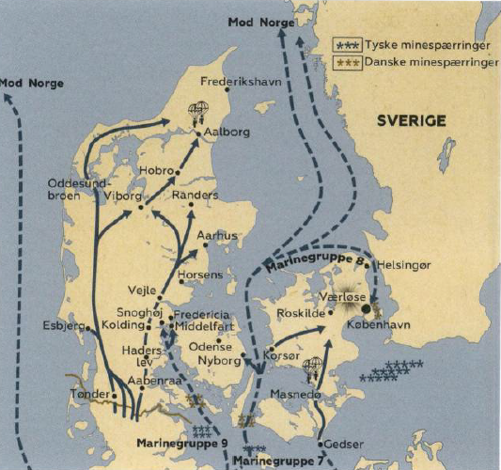
Hvorfor
For at sikre sig kontrol over transporten af svensk jernmalm til Tyskland via nordnorske havne samt muligheden for at føre ubådskrig i Nordatlanten fra den norske vestkyst havde den tyske flådeledelse overbevist Hitler om, at Norge skulle erobres. Danmark måtte i den forbindelse tages med i købet, så Tyskland kunne få kontrol over forbindelseslinjerne til Norge.
Planerne om en total besættelse af Danmark.
Heriblandt blev Aalborg Lufthavn besat af faldskærmstropper.
Notes:
transitland

Slide 4
Hvad skete der d. 9.april?
Tyskland går over grænsen (Bogstaveligt) .
Den danske regering blev præsenteret for et krav om øjeblikkelig overgivelse.
Til gengæld ville Tyskland garantere Danmark politisk uafhængighed og sikre grænser.
Danmark kunne bevare det politiske system, kongehus, retsvæsen og administration uden tysk indblanding.
Tyskland ville sikre en indre fred i landet. Dvs. den danske regering skulle holde befolkningen i ro og fra alle former for modstand mod den tyske tilstedeværelse.
Alternativet var en trussel om store tab af menneskeliv og omfattende materielle ødelæggelser
Regeringen og kongen kapitulerede (overgiver sig).

Slide 5
Under besættelsen
At regere med en stor militær besættelsesmagt stående i landet var en vanskelig sag. Det krævede forhandlinger med besættelsesmagten, der af hensyn til den tyske krigsførelse straks begyndte at stille en række krav.
F.eks. krævede besættelsesmagten indførelse af censur. Danskere måtte kritisere Stauning, regeringen og kongen. Men de måtte ikke kritisere Tyskland eller føreren Adolf Hitler (der führer). – Manglende pressefrihed.
Regeringen måtte forholde sig til et utal af tyske krav, som greb ind i den danske hverdag. Der skulle forhandles og samarbejdes med den fjende, der havde besat landet. Der blev ført samarbejdspolitik. Det centrale for samarbejdspolitikken var at bevare Danmark som et demokratisk samfund.
Tyskland accepterede ikke samhandlen mellem Danmark og Storbritannien.
Igennem besættelsen kom Tyskland med trusler om, at hvis Danmark ikke accepterede de tyske krav, så ville man afbryde samarbejdspolitikken. Dermed ville Tyskland regerer i Danmark. Denne trussel hang hele tiden over den danske regering.

Slide 6
Den nationale samling
Der løb en regulær, national vækkelse over landet i sommeren 1940.
Folk mødtes i foreninger og forsamlingshuse, sang danske sange og hørte foredrag om dansk vikingetid, dansk guldalder, danske digtere, danske ingeniører, Dannebrog blev luftet ved enhver lejlighed.
Man samlede sig om danske værdier i en tid, hvor Danmark var underlagt den tyske besættelsesmagt
Kongedyrkelsen i medierne var massiv hen over sommeren 1940 og resten af besættelsen:
Intet kaldte dog mere til national samling end kongen med sin blotte tilstedeværelse. Kun et par dage efter besættelsen genoptog Christian sine daglige rideture i Københavns gader, hvor kongen blev selve symbolet på nationens og statens fortsatte eksistens. Christian d. 10. havde egentlig aldrig før været folkelig, men nu blev han det.
Den stærke bekendelse til danskheden er naturligvis let at forstå som en konsekvens af besættelsen og det at blive berøvet sin selvstændighed som nation. Den var en krykke til håbet og den nationale livsvilje.

Slide 7
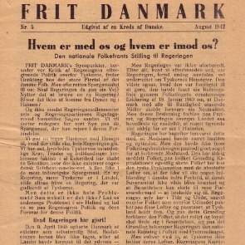
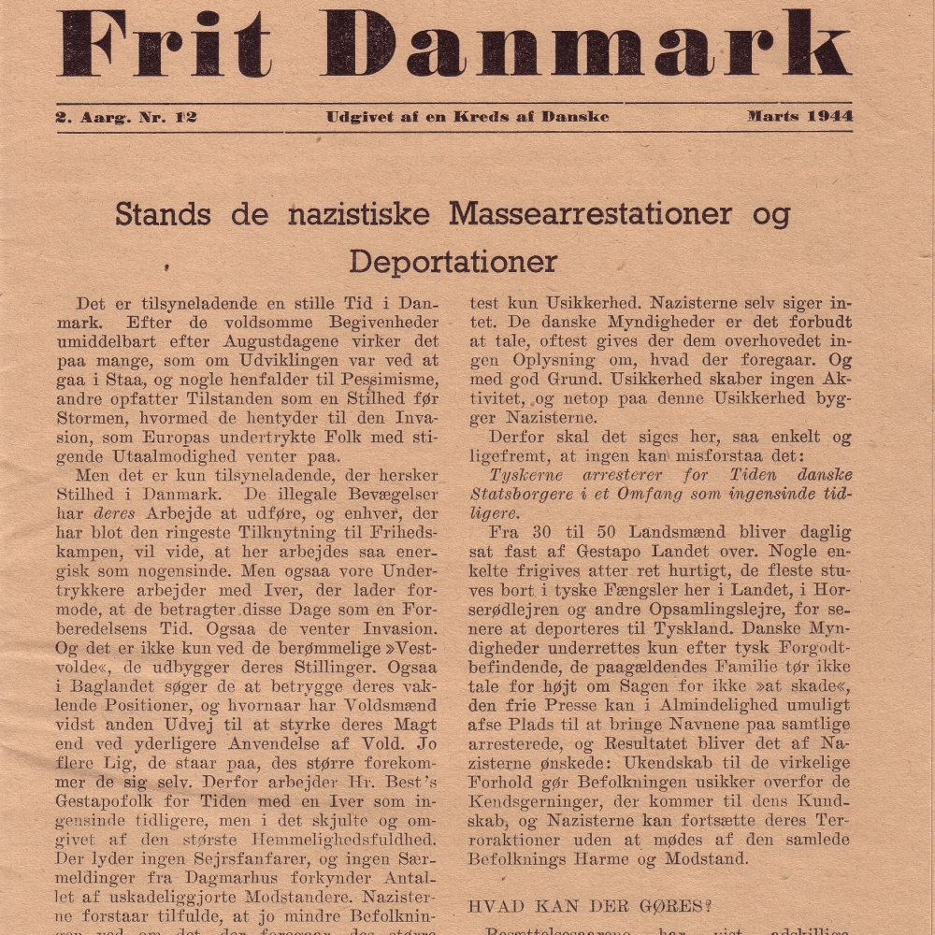
Illegal presse
Modstanden mod den tyske besættelsesmagt voksede i årenes løb.
Der dukkede stadig flere illegale blade op, som kritiserede Hitler, Det Tredje Rige og samlingsregeringens samarbejde med besættelsesmagten.
Nogle af bladene var udgivet af det illegale DKP og folk omkring det national-konservative Dansk Samling. Der var også blade, som blev udgivet af folk, der ellers lå tæt på partierne i regeringen.

Slide 8
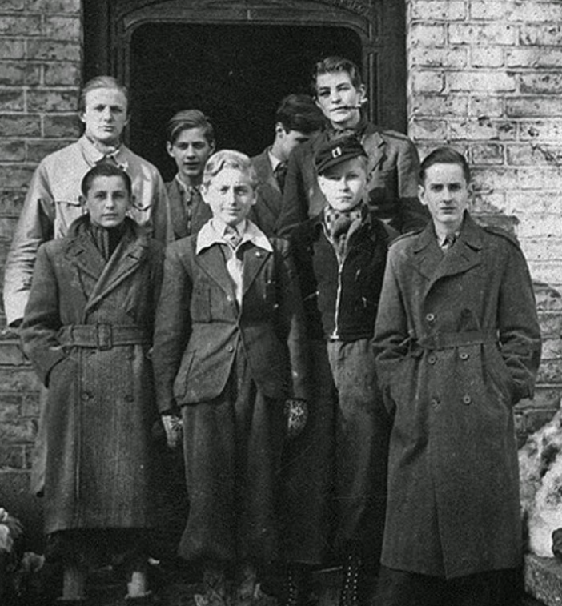
Sabotage
De første eksempler på organiseret sabotage viste sig i 1942.
Et brandattentat mod et autoværksted, der reparerede tyske militærkøretøjer, eller blot en smadret rude hos en forretning, der handlede meget med tyske soldater.
De første udøvere af virkningsfuld sabotage var de danske kommunister, men i hovedstaden og flere større provinsbyer begyndte også grupper af store drenge at udøve sabotage.
I Aalborg var der en sabotagegruppe, der bestod af skoleelever fra blandt andet Aalborg Katedralskole. Sabotagegruppen hed Churchill-klubben, opkaldt efter den britiske premierminister Winston Churchill. (Hitlers modstander nummer 1 under krigen).
Churchill-klubben lavede sabotage mod tysk materiel og stjal våben fra de tyske soldater.
Gruppen var et symbol på modstandskampen, og var med til at inspirere andre borgere i Danmark til at gøre modstand mod den tyske besættelsesmagt. Fx filmatisering af Drenge fra Sankt. Petri (1991).
Sabotagen fortsatte trods statsministerens, andre politikeres, kongens, skolelæreres, spejderlederes og ikke mindst forældrenes opfordring.

Slide 9
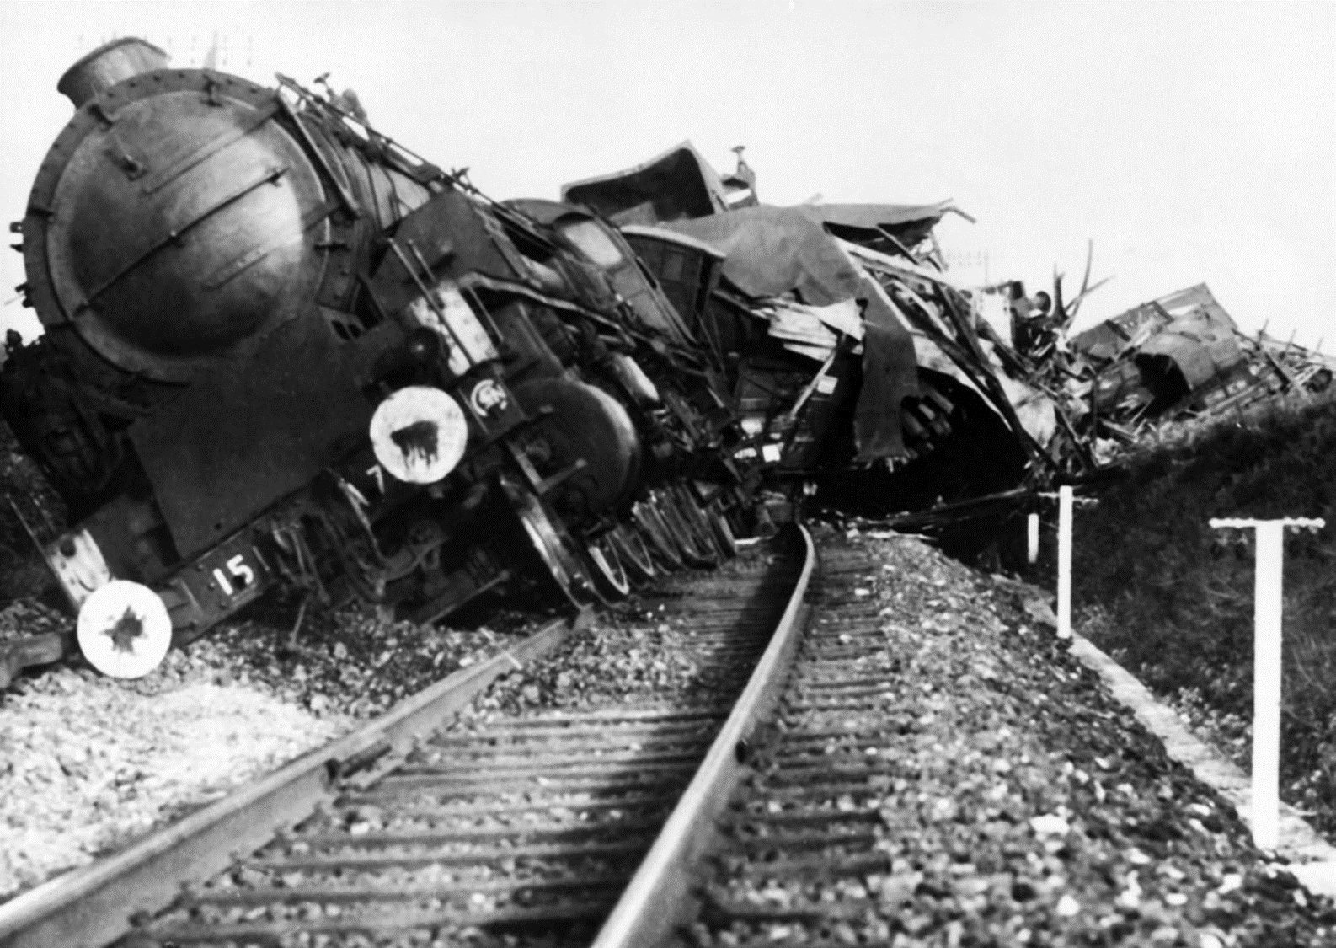
Sabotage
I løbet af 1943 steg modstandsbevægelsens kampevne.
Det skyldtes ikke mindst, at Storbritannien samarbejdede med de danske modstandsgrupper. Royal Air Force nedkastede betydelige mængder våben og sprængstof, som blev samlet op af modstandsgrupper, heriblandt Hvidstengruppen. Materialet blev anvendt til sabotage.
Sabotage mod den tyske besættelsesmagt blev så stor, at Hitler i slutningen af august 1943 krævede en skærpelse af forholdene i Danmark. Det medførte, at Tyskland overtog magten i Danmark.
Tyskland indførte nu dødsstraf for sabotage i Danmark. Det frygtede tyske sikkerhedspoliti, Gestapo, blev kaldt til Danmark. Der kom tyske krigsretter og henrettelser på danske modstandsfolk. Danmark var nu underlagt forhold, der mindede om resten af det besatte Europa.
Notes:
Ret = Domstole.

Slide 10
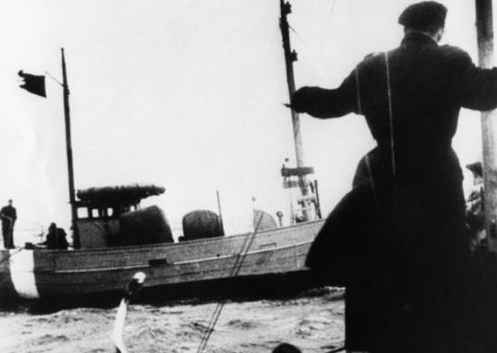
Jødeforfølgelse i Danmark
Det, vi kender som holocaust, var allerede i 1943 vidt fremskredet uden for Danmarks grænser. Besættelsesmagten foreslog i september 1943 Hitler, at man skulle deportere også de danske jøder til Europas koncentrationslejre, som det var sket i 1941-42 for jøderne i alle de andre besatte lande. Deportationen af de danske jøder var hidtil ikke blevet iværksat, fordi tyskerne vidste, at samarbejdspolitikken ikke ville kunne holde til det. De danske politikere havde utvetydigt ladet forstå, at et sådant tiltag kunne de på ingen måde acceptere, men nu var den hindring væk, eftersom Tyskland havde overtaget magten i Danmark.
Det blev imidlertid lækket til en dansk politiker, at en aktion mod de danske jøder var undervejs. Derfor blev der iværksat en storstilet dansk redningsaktion, som mange engagerede sig i og for en stor del blev koordineret af modstandsbevægelsen. De fleste jøder boede i København, og det lykkedes at redde hovedparten over Øresund til Sverige.
Mere end 7000 blev reddet, mens knap 500 blev pågrebet og sendt til tyske lejre, hvor 52 omkom. Det var fiskekuttere, mindre fartøjer og små robåde, som hen over oktober måned og i begyndelsen af november bragte de tusindvis af jøder over Sundet i ly af natten. Fx Fuglene over Sundet (2016)
Et overvældende flertal af den danske befolkning opfattede jøderne som medborgere og landsmænd og ikke som noget "fremmedlegeme”, som tidens racistiske sprogbrug i andre dele af Europa typisk betegnede dem som. Jødeaktionen blev opfattet som et uhyrligt skridt ud over alle anstændighedsgrænser, hvilket fik tilstrækkeligt mange danskere til at engagere sig i flugten.

Slide 11
Modstand
I sommeren 1943 regner man med, at omkring 2000 personer var involveret i modstandsarbejde, hvad enten det var i illegal presse eller sabotage. I april 1944 anses tallet for at være lige under 10.000, i december samme år 25.000 og ved befrielsen i maj 1945 over 70.000.
På Hitlers ordre indledtes også den såkaldte modterror med bombesprængninger af f.eks. Tivoli og andre bygninger med positiv symbolværdi for danskerne samt mord på kendte danskere. Det første mord var på digterpræsten Kaj Munk i januar 1944. Mordet blev udført af en gruppe tyske SS-folk og danske nazister.
Det var hensigten, at modterroren skulle forstås som straf eller hævn for modstandsbevægelsens aktiviteter. En sabotage blev modsvaret af en bombesprængning af en bygning med symbolværdi. Og en af modstandsbevægelsens såkaldte stikkerlikvideringer blev modsvaret af et såkaldt clearingmord (hævnmord på kendte og vellidte danskere).
I de større byer førte modstandsbevægelsens aktiviteter og den tyske modterror til optrapning af volden, som lejlighedsvis antog karakter af regulær bykrig.
Stigningen i antallet af stikkerlikvideringer, i alt 409 under hele besættelsen, afspejler den udvikling:
19 før 1943
12 i 1943.
140 i 1944,
238 i de fire første måneder af 1945, heraf 106 alene i april 1945.

Slide 12
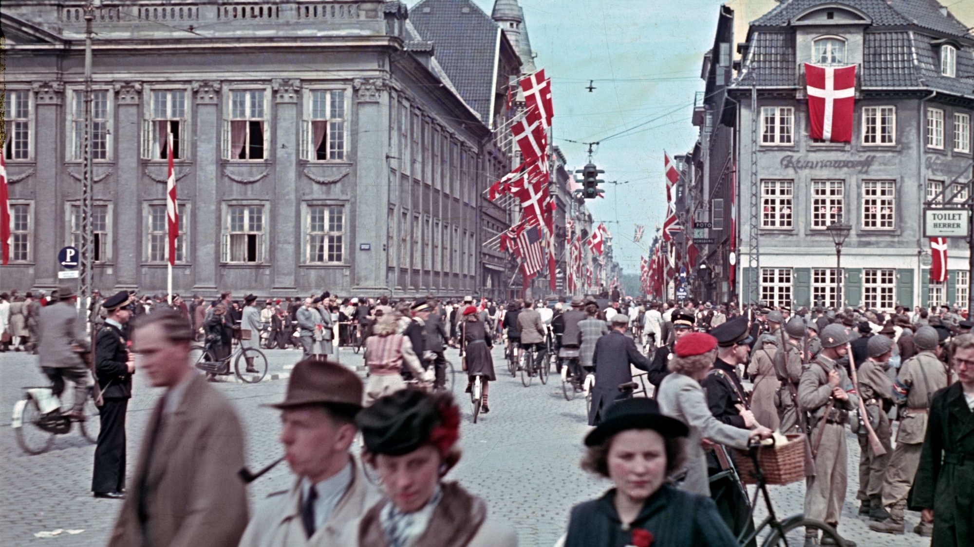
Danmark blev befriet d. 5. maj 1945
Notes:
Befrielsen i maj 1945 (danmarkshistorien.dk)

Slide 13
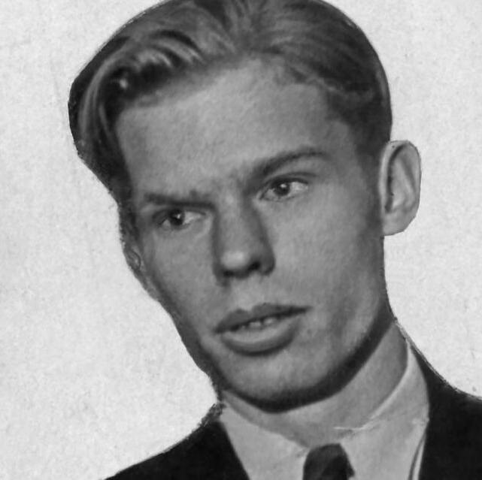
Morten Nielsen (f. 1922-1944)
Nielsen udgav sit første og eneste værk, inden han døde som 22-årig.
Den unge digter var modstandsmand og kæmpede mod den tyske besættelse.
Skuddræbt.
Efter Nielsens død er der udgivet flere af hans digte, noveller og dagbøger.
Nielsens forfatterskab har modstandskampen som sin tematik.

Slide 14
Død og kærlighed
I 1943 udgav Nielsen digtsamlingen, Krigere uden våben
Efter hans død udgav Paul la Cour Nielsen anden digtsamling, Efterladte digte (1945)
I begge samlinger fører den unge digter en tavs dialog med døden, hvis nærhed han konstant er bevidst om. Der er både en angst for at blive hindret i at nå nogle mål i livet, samtidig med at Morten Nielsen også kan se positivt på dødens og selvmordets tilbud om udfrielse og fred. Ved siden af døden er kærligheden central, og Morten Nielsen gengiver fint og enkelt en ung mands romantiske sind.

